Slide 1
Отчет о деятельности юнармейского отряда «Защитники Отечества»
(МКОУ ДО Центр детского творчества «Ровесник»)
Дзержинский район

Slide 2
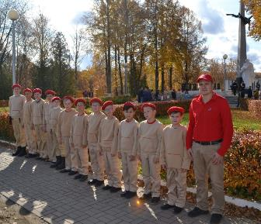
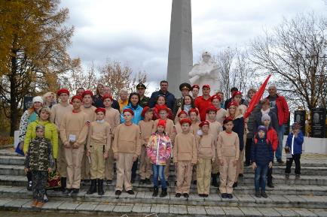
5 октября, в День памяти Подольских Курсантов, на обелиске "Журавли" г.Кондрово состоялась торжественная церемония вступления в ряды «Юнармии».
Юнармейский отряд "Защитники Отечества" Центра детского творчества "Ровесник" пополнился двенадцатью мальчишками!

Slide 3
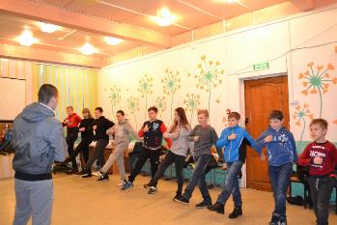
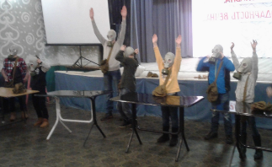
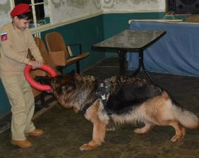
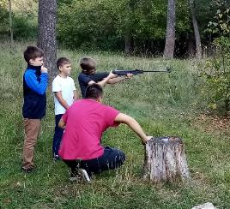
Для Юнармейцев проводятся занятия
Строевая подготовка
Начальная военная подготовка
Занятие с кинологами
Огнестрельная подготовка

Slide 4
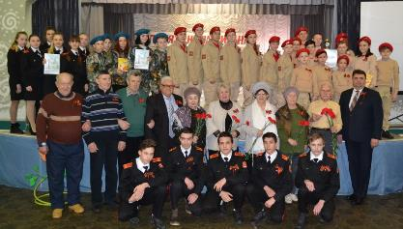
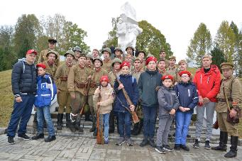
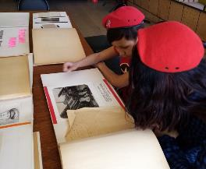
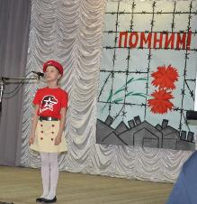
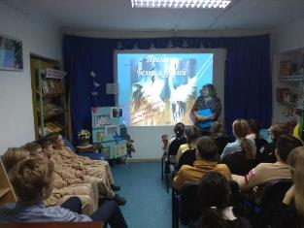
Организация и проведение мероприятий, направленных на патриотическое и духовно-нравственное воспитание
«Мы память бережно храним»
Военно-исторический фестиваль "Красные юнкера"
Изучение истории своего
края
Программа - реквием "Память Сердца"
День белых журавлей

Slide 5
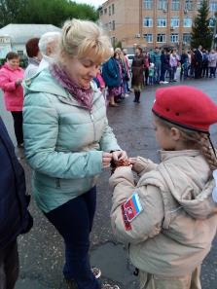
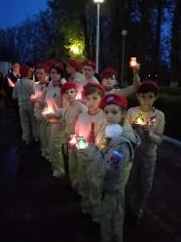
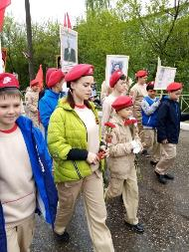
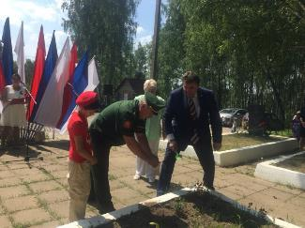
Участие в различных патриотических акциях
«Георгиевская ленточка»
«Бессмертный полк»
«Свеча Памяти»
«Горсть Памяти»

Slide 6
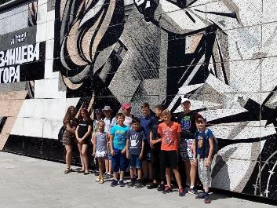
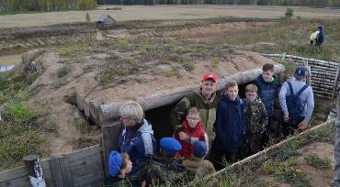
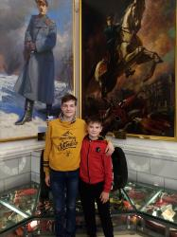
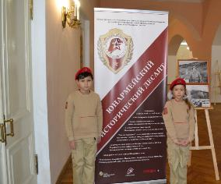
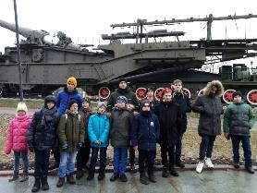
Военно-патриотические экскурсии
Рубеж воинской доблести "Зайцева гора"
Кинокомплекс «Военфильм»
Музей Блокады Ленинграда
Центральный Дом Юнармии
Музей Победы

Slide 7
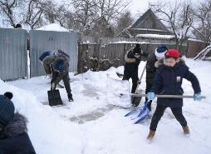
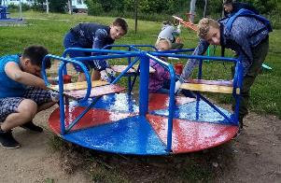
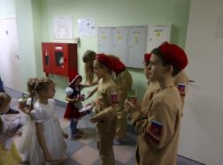
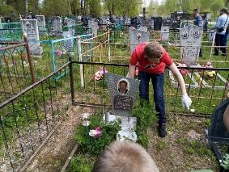
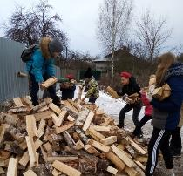
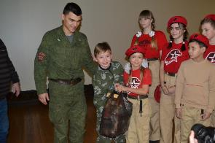
Волонтерская деятельность отряда
Новогодние подарки детям в больнице
Уборка снега ветеранам
Покраска детских площадок
Уборка захоронений участников Великой Отечественной Войны
Помощь инвалиду колясочнику
Посылка солдатам

Slide 8
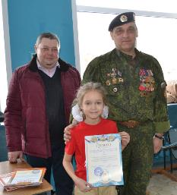
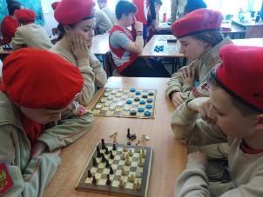
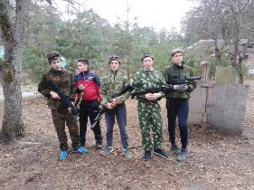
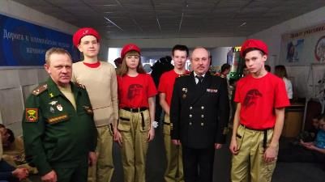
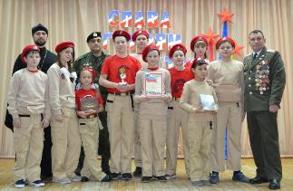
Участие и достижения в соревнованиях и конкурсах

Slide 9
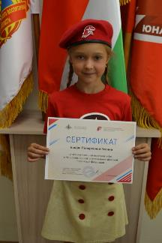
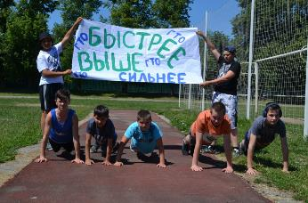
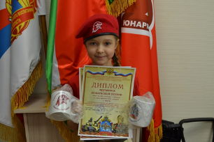
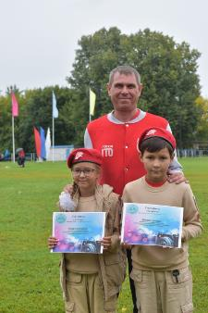
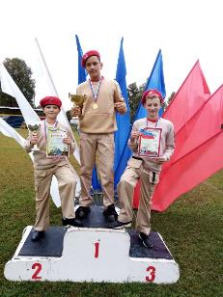
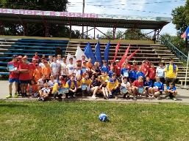
Участие и достижения в соревнованиях и конкурсах

Slide 10
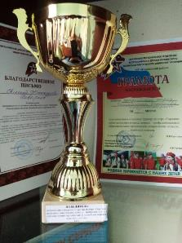
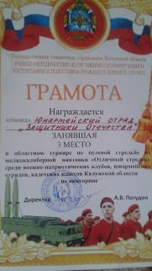
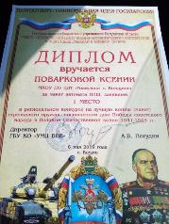
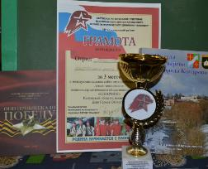
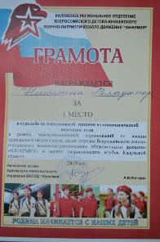
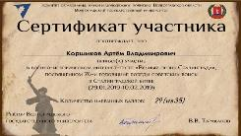
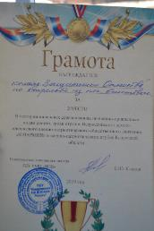
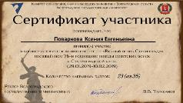
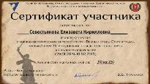
Участие и достижения в соревнованиях и конкурсах

Slide 11
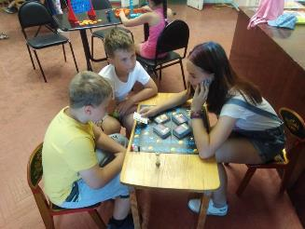
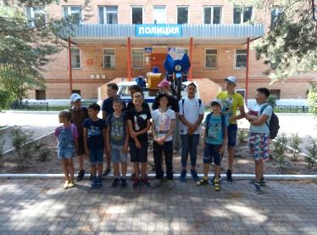
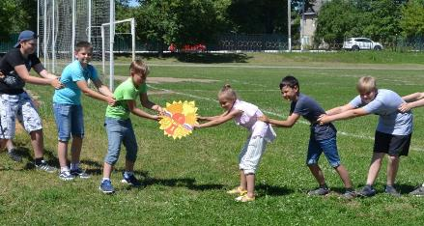
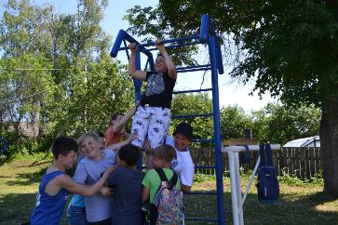
Летний лагерь «Юнармейское лето-2019»

Slide 12
2х дневный поход!

Slide 13
Фестиваль «Дорога Памяти»

Slide 14
«Гонка Героев» на территории ЛФК ЦСКА г. Москва

Slide 15
«Вахты Памяти»
Благоустройство ДОТа №3 им. старшего политрука Лепёхина в с. Ильинское

Slide 16
«Вахты Памяти»
Военно-патриотическая поисковая экспедиция в Смоленской области

Slide 17
Отряд «Защитники Отечества»- БОЛЬШАЯ и ДРУЖНАЯ СЕМЬЯ!

Slide 18
О нас пишут…

Slide 19
О нас пишут…

